Slide 1
Тема проекта:
Создание
сайта
на языке HTML

Slide 2
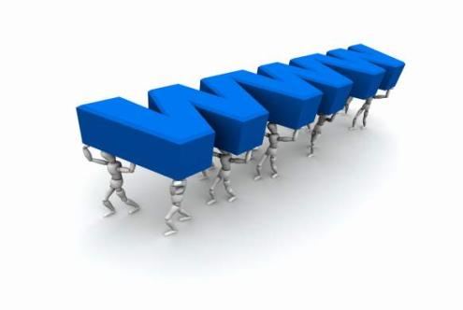
Трудно ли создать сайт самому?
Как создать качественный, красивый и удобный в использовании сайт?

Slide 3
Вопросы на повторение
Напишите основную структуру web-страницы.
Какими тэгами обозначаются заголовки различных уровней?
Запишите тэги, определяющие вид, начертание, размер шрифта.
Как вставить списки, рисунок, таблицу?
Как оформить гиперссылки?

Slide 4
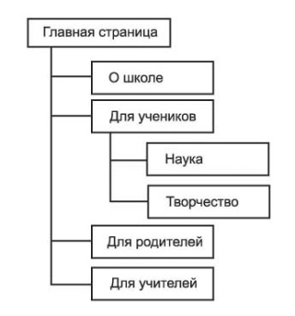
Сайт должен иметь удобную и понятную пользователям структуру.
Пример структуры сайта:
Продумайте структуру своего сайта, представьте ее сначала в бумажном виде.

Slide 5
Дизайн сайта - это художественное и функциональное оформление сайта, предполагающее единство содержательных и навигационных элементов, выбранных исходя из интересов пользователей.
Дизайн сайта может изменяться от утонченного простого до эксклюзивного, подчеркивающего тем самым Вашу индивидуальность.
Разработка дизайна считается одним из самых трудных этапов в создании веб-сайтов.

Slide 6
Основные требования:
правильная компоновка информации на странице;
удобство и наглядность представления
элементов управления и кнопок навигации;
соответствие определенному стилю и самобытность;
быстрая загрузка страницы;
комфортное сочетание цветовой гаммы;
учет интересов целевой аудитории.

Slide 7
Основные подходы к созданию сайта:
В чем причина возникновения интереса к Интернет-ресурсам?
Какие возможности предоставляет Интернет в области Web-конструирования?
На кого должна быть ориентирована страница - на создателя или пользователя?
Какие цели чаще всего преследуют создатели различных сайтов?

Slide 8
Информационный
путеводитель
Виды сайтов:
Корпоративный сайт
Информационный сайт
Сайт-визитка
Интернет-магазин
Блог

Slide 9
Подготовка к проектной работе
Темы проектов для сайтов:
«Моя малая Родина»,
«Моя семья»,
«Мои интересы»,
«Моя школа»,
«Мой класс»,
«Электронный журнал».

Slide 10
Этапы создания проекта-сайта:
1 этап Определить цель создания сайта.
2 этап Продумать содержание сайта.
3 этап Создание макета и дизайна сайта в бумажном виде.
4 этап Создание макета и дизайна сайта на компьютере.
5 этап Наполнение страниц сайта контентом.
6 этап Тестирование и публикация сайта.
7 этап Итоговый. Представление результата проекта.

Slide 11
Домашнее задание:
Создать рабочую папку. Подобрать рисунки для страниц сайта и текстовой материал (принести на съёмном носителе). В рабочей тетради спроектировать карту сайта, изобразив структуру главного меню.

Slide 12
Для меня стало новым...
Мне понравилось...
Меня удивило...
Я понял, что могу...
У меня получилось...
Меня воодушевило...
Мне захотелось...
Я приобрёл...

Slide 13
Кто испытал наслаждение творчества,
для того все другие наслаждения
уже не существуют.
А.П. Чехов
Желаю успехов
в создании
web-сайтов!

